Slide 1
CH_01, 4. lekce
genitiv, akuzativ
U učionici

Slide 2
Genitiv – nejčastější předložky s genitivem
od, do, iz, s(a), ispred, iza, izvan, unutar, iznad, ispod, prije, poslije, nakon, tijekom, krajem, oko, blizu, kod, kraj, pokraj, pored, nadomak, nadohvat, duž, preko, bez, osim, umjesto, između, protiv, nasuprot, usprkos, unatoč, zbog, radi
vježbamo
Od/do
Od (rano) do (podne) ništa ne radim.
Od (kraj) do (početak) je dosadno.
Umirem od (tuga).
Jedno kolo, jedna raja, od (Prijedor) do (Mostar), od (Bihać) do (Zvornika), Sarajevo svima dika.
iz/s
Jan dolazi iz (Rusija), a ja se vraćam s (otok).
Majka vadi tortu iz (pećenica).
Croatijo, iz (duša) te ljubim!

Slide 3
Genitiv – nejčastější předložky s genitivem
od, do, iz, s(a), ispred, iza, izvan, unutar, iznad, ispod, prije, poslije, nakon, tijekom, oko, blizu, kod, kraj, pokraj, pored, nadomak, nadohvat, duž, preko, bez, osim, umjesto, između, protiv, nasuprot, usprkos, unatoč, zbog, radi
vježbamo
Od (rano) do (podne) ništa ne radim.
Od (kraj) do (početak) je dosadno.
Umirem od (tuga).
Jedno kolo, jedna raja, od (Prijedor) do (Mostar), od (Bihać) do (Zvornika), Sarajevo svima dika.
Jan dolazi iz (Rusija), a ja se vraćam s (otok).
Majka vadi tortu iz (pećenica).
Croatijo, iz (duša) te ljubim!
Nijemi se vraćaju s (more).
Bogovi dolaze sa (sunce).
Turisti silaze s (brdo).
Makni ovu knjigu sa (stol).
Sanduk stoji ispred (svećenik).
Crveni auto stoji ispred (bicikl).
Zuzana se šminka ispred (ogledalo).
Iza (crkva) je veliki vrt.
Književnici stoje iza (muza).

Slide 4
Hamilton je došao u cilj iza (Button).
Izvan (kuća) puše vjetar.
Izvan (učionica) se okupljaju djeca.
Unutar (škola) je puno djece.
Dva policajca sjede unutar (postaja).
Imam bolobe unutar (trbuh).
Zastava vijori iznad (dvorac).
Puška mi je pukla iznad (glava).
Iznad (prozor) visi slika Isusa.
Mačka se skriva ispod (krevet).
Stavljam cipele ispod (ormar).
Ispod (autobus) je bomba.
Marko dolazi prije (Igor), a poslije (Helena).
Nakon dugog (dan) sam se odmorio.
Tijekom (nastava) se dobro zabavljamo.
Sviđa mi se Matoševa zbirka "Oko (lobor)".
Kolodvor je blizu (centar).
Najbolje se osjećam kod (kuća).
Stavljam boce pokraj (stolac).
Majka stoji pored (otac).
Ormar se nalazi pored (prozor).
Pobjeda je nadohvat (ruka).
Hodamo duž (obala).

Slide 5
Grafiti su naslikani duž (zid).
Ljekarna se nalazi preko (put).
Dječak trči preko (dvorište).
Težak je život bez (ljubav). - i-skupina
Ostao sam bez (nada).
Zadaću su napisali svi osim (Luka).
U ratu su bile sve države osim (Jugoslavija).
Umjesto (Ivica) pozivam (Dragutin).
Između (otac) i (stric) nema problema.
Češka igra protiv (Bugarska).
Nemam ništa protiv (Velimir).
Idemo na izlet usprkos (kiša).
Unatoč (dug) živimo dobro.
Rat je počeo zbog (nacizam).
Idem k liječniku zbog (bol).
Studiram radi (znanje).
U frizera idem radi (frizura).

Slide 6
AKUZATIV - nejčastější předložky s akuzativem
kroz, niz, uz, na, po, u, među, nad, pod, pred, za
U (Portugal) putujemo kroz (Austrija, Njemačka, Francuska i Španjolska).
Bacanje smeća kroz (prozor) je strogo zabranjeno!
Brod plovi kroz (luka).
Bolje da idem niz (stepenice) nego da uzimam taxi.
Idemo niz (brdo) i susrećemo se s onima koji idu gore.
Obično jedemo meso uz (prilog).
Otac ide na kolodvor po (majka).
Idem na poštu po (pismo).
Ljudi dolaze na tržnicu po (voće i povrće).
Karel ide u (Prag), Mirka ide u (Bratislava), a ja idem u (Maribor).
Navijači idu u (rupa) bez dna.
Stavi opremu među (stol) i (zid).
Kupujem poklon za (djeca, otac i majka).
Ovaj film nije ništa za (djevojka).

Slide 7
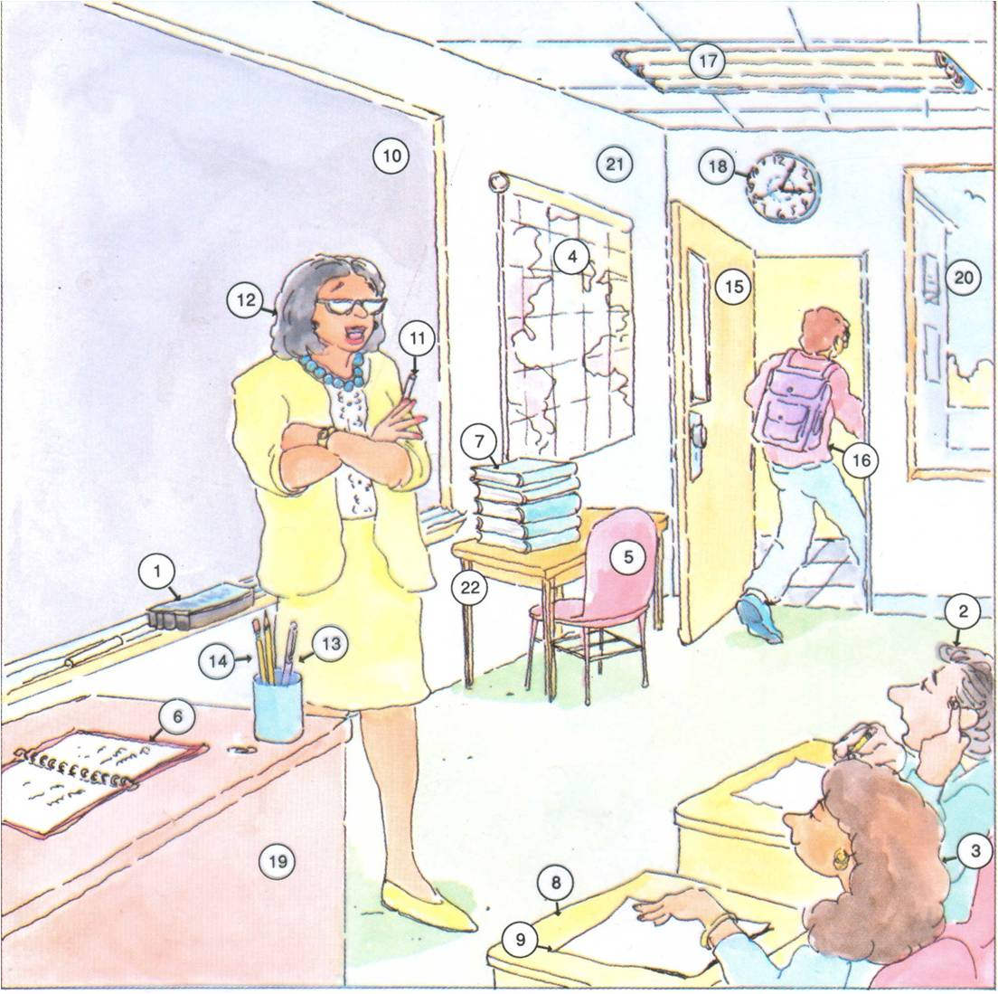
luster
ploča
luster
sat
karta
vrata
zid
prozor
torba
učenik
stolac
knjiga
kreda
učiteljica
učenica
spužva
olovka
papir
bilježnica
stol
nalivpero
ploča
zid
sat
vrata
karta
prozor
kreda
učiteljica
torba
knjiga
spužva
stolac
olovka
nalivpero
učenik
bilježnica
učenica
stol
papir

Slide 8
fizika
informatika
biologija
kemija
zemljopis
slikanje
geometrija
matematika
geologija
filozofija
književnost
tehnika
tjelesni odgoj
glazba
društvena znanja
i drugo...

